Slide 1
Báo cáo bài tập lớn Nhóm 19
Ecobike Rental

Slide 2
Các thành viên trong nhóm và đóng góp
Lý Bá Tuấn – 20173438
- Thiết kế use case trả xe, csdl mức logic
- Coding
- Đóng góp 40%
Lê Minh Tuấn - 20173442
– Thiết kế use case thuê xe, csdl mức concept
- Coding
- Đóng góp 40%
Nguyễn Công Trưởng – 20173411
Thiết kế use case xem thông tin xe
Đóng góp 20%
Nguyễn Thanh Tùng
– Không làm việc nhóm

Slide 3
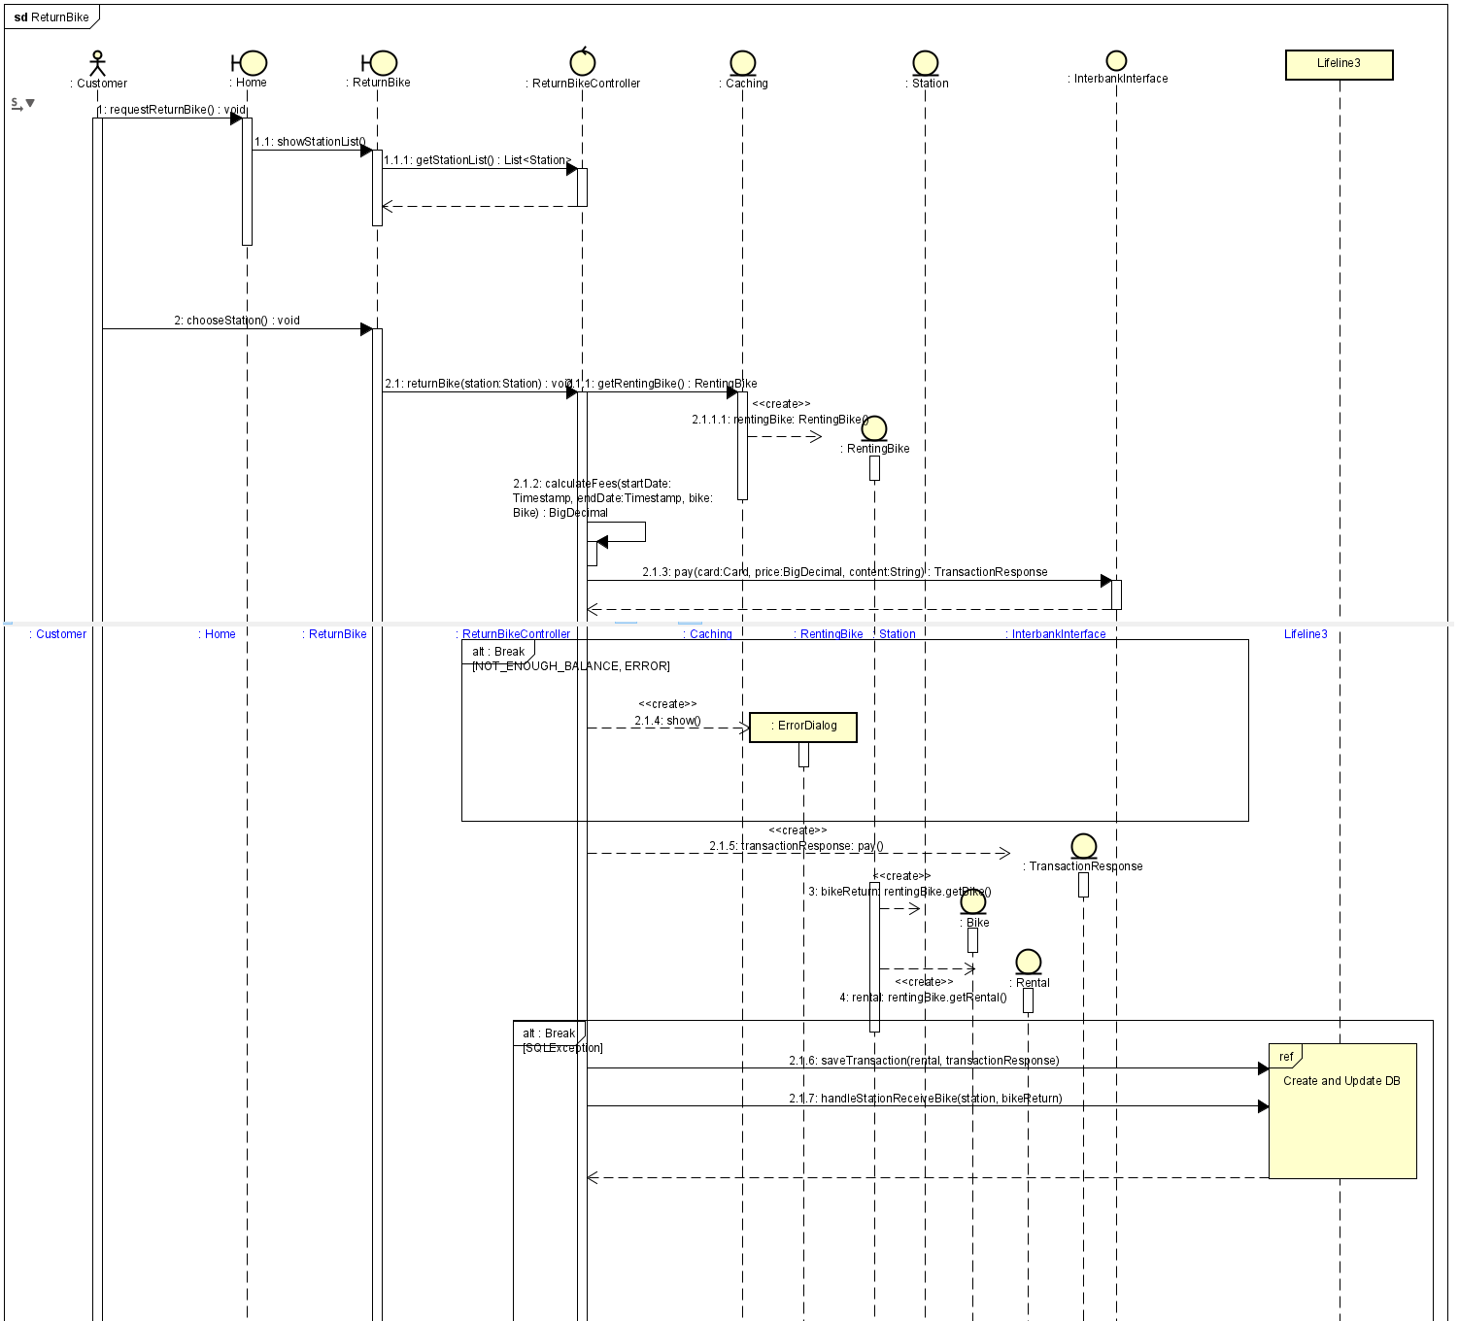
Sequence diagram – Trả xe

Slide 4
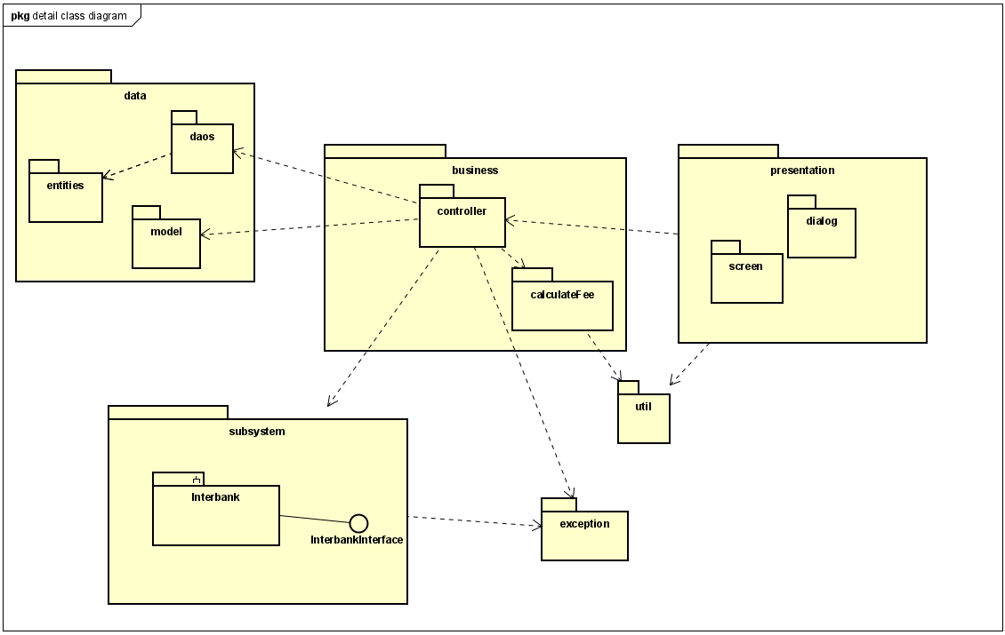
General Class Diagram

Slide 5
General Class Diagram

Slide 6
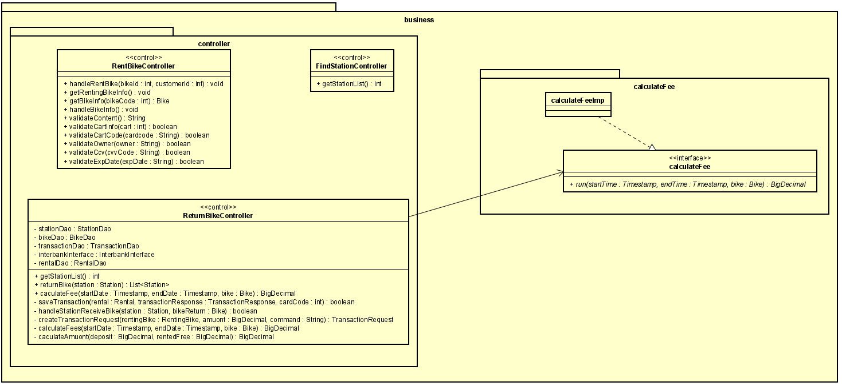
Package Business

Slide 7
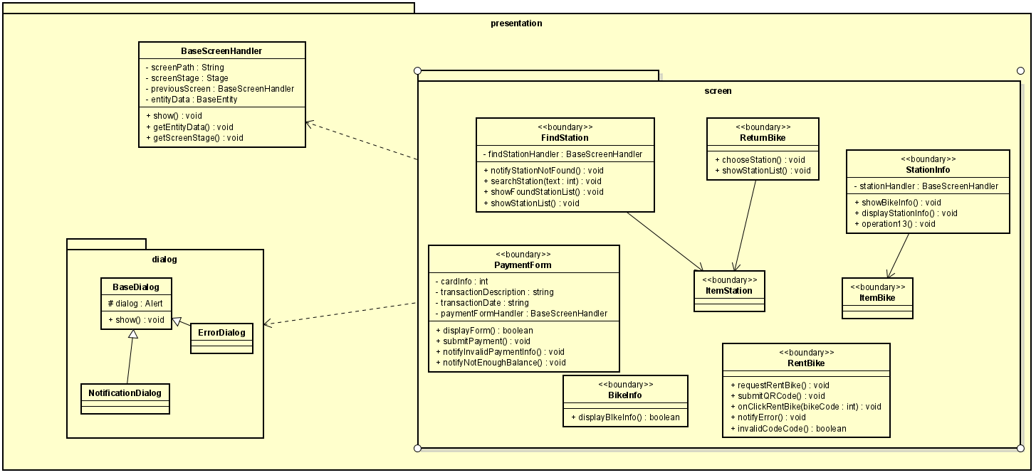
Package Presentation

Slide 8
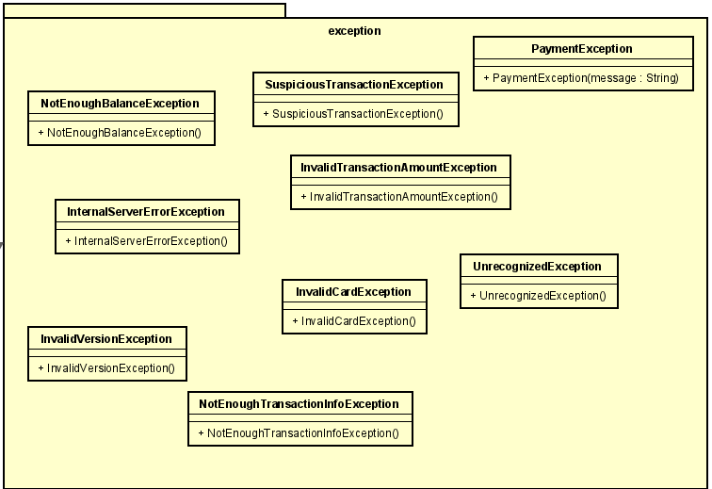
Package Exception

Slide 9
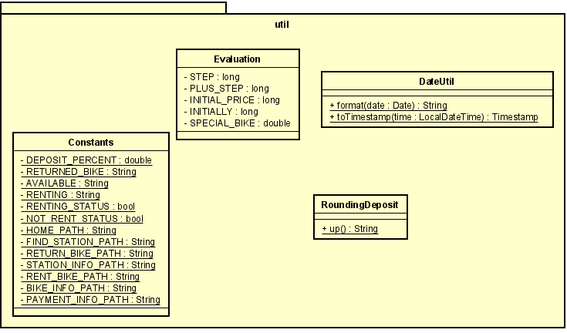
Package Util

Slide 10
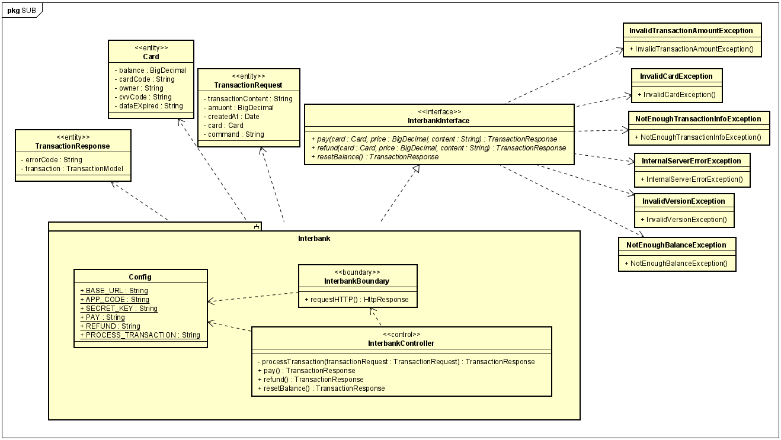
Subsystem Interbank API

Slide 11
Design Consideration
20173438

Slide 12
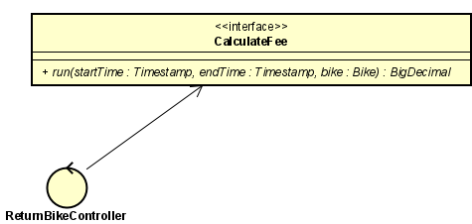
Design Concept
Couping
Coupling | Mô tả | Minh chứng | Giải thích
Uncoupled | Cấp độ tốt nhất của Coupling, liên kết lỏng lẻo giữa các module. Ở đây, các lớp và phương thức không chia sẻ bất kỳ dữ liệu nào, độc lập hoàn toàn với nhau, chỉ đơn giản là lớp này sử dụng chức năng của lớp kia mà không phụ thuộc vào nhau. | Tiêu biểu là phần tương tác với Database. Trong Controller chỉ cần gọi ra các Interface tương ứng cần giao tiếp để thực hiện chức năng cần thiết. (Xem hình 17 bên dưới) | Áp dụng nguyên lý Dependency Inversion vào để có được loosely coupling tốt nhất, Controller chỉ giao tiếp với các interface như BikeDao, StationDao,… trong khi việc thực thi các chức năng của các class này là một class khác mà ta có thể dễ dàng thay đổi chỉnh sửa mà không cần quan tâm đến class trong controller.
Data | Khi A gọi B và truyền một giá trị hay một tập dữ liệu cần thiết cho B thì lúc này, A và B đang được ràng buộc về dữ liệu. Phần mềm đặc biệt được thiết kế nhiều bởi ràng buộc này. |  | theo như hình minh chứng, class ReturnBikeController sẽ gọi phương thức run() và truyền vào các giá trị cần thiết để thực hiện chức năng tính phí thuê xe. Như vậy, class returnBikeController và phương thức run() ràng buộc nhau về dữ liệu.

Slide 13
Design Concept
Cohension
Cohension | Mô tả | Minh chứng | Giải thích
Functional | Nhiệm vụ của từng module, từng lớp được tách ra rõ ràng, và cụ thể. | Chức năng tính phí thuê xe, hiểu thị Alert thông báo cho người dùng. (xem hình 18) | Các chức năng con này được tách riêng ra thành một class để có thể dễ dàng nhận biết, thay đổi chức năng.
Sequential | Các phần tử con được nhóm lại khi mà đầu ra của phần tử này là đầu vào của phần tử khác. | Bên trong phương thức returnBike(station) có 1 loạt các hàm con được gọi và kết quả của các hàm trước được sử dụng như đầu vào của hàm tiếp theo. (xem hình 19) | Một loạt các hành động xảy ra theo trình tư được gọi ra bên trong module returnBike, các hành động này là các phương thức có đầu vào và đầu ra cụ thể, có tên nói lên rõ ràng chức năng, nhiệm vụ của từng hành động giúp chương trình dễ đọc, dễ bảo trì.

Slide 14
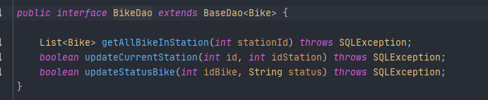
Design Principles - SOLID
Single responsibility principle
Open/closed principle
Liskov substitution principle
Interface segregation principle
Dependency inversion principle

Slide 15
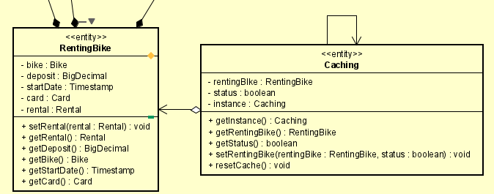
Design Pattern
Design Patterns được sử dụng trong project: singleton
Project lưu trữ thông tin thuê xe tồn tại xuyên suốt khi chương trình chạy, và chỉ được biểu diễn duy nhất trong một instance. Giống như lưu cache trên server thì singleton được sử dụng để tạo ra 1 thể hiện duy nhất lưu trữ thông tin (trạng thái của người dùng và thông tin về xe đang thuê)

